Slide 1
现代软件工程团队项目
阶
段
汇
报
答辩人：程亮 教学老师：陈汶滨

Slide 2
1.
软件需求
2.
项目进展情况
目 录
CONTENTS

Slide 3
01
软件需求

Slide 4

软件需求——用户及用户需求
用户：普通用户、管理员
用户需求：
登录绑定等操作简单迅速，获得快捷的信息查询，能够满足日常的信息需要，查询搜索信息能够方便快捷且无需通过重重筛选和分辨信息准确性，能够游览丰富的信息，能自己发布帖子提供信息，二手买卖租借平台公正物品数多。

Slide 5
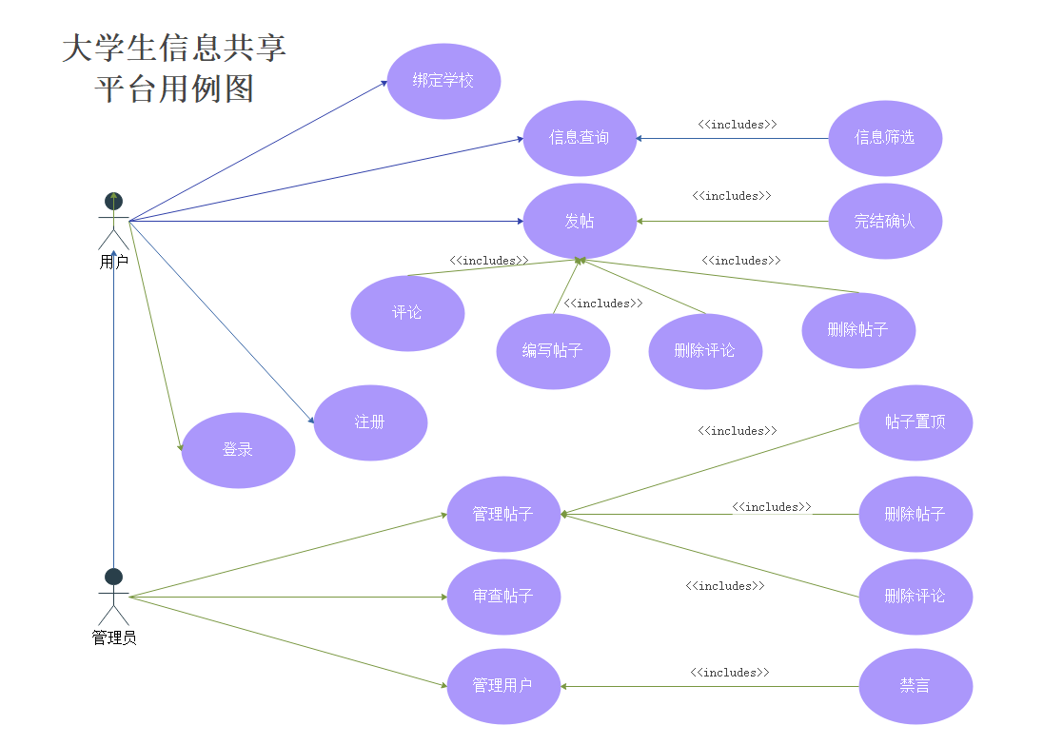
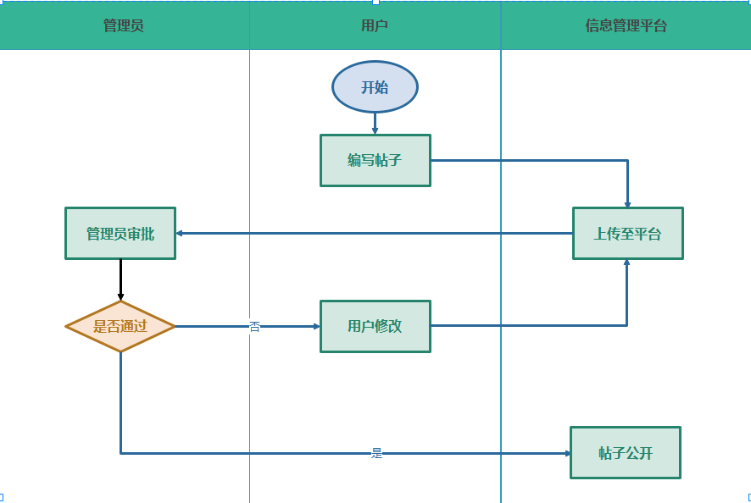
软件需求——功能需求
用例图：
活动图：

Slide 6
02
项目进展情况

Slide 7
项目进展情况——任务分工情况
失物招领增删改查 分类信息增删改查
何国平
赵 宇
其他信息增删改查
登录 注册 上传头像 找回密码
程 亮
谢博强
其他分类信息的增删改查
（查询发帖信息按发帖时间倒序的顺序查出）

Slide 8
项目进展情况——任务分工情况
失物招领界面
（发帖 删帖 修改帖子 查询）
失物招领分类信息管理员界面
李佳卓
登录注册页面
个人中心界面
（修改密码 上传头像 找回密码）
王 川
王子健
其他信息界面
（发帖 删帖 修改帖子 查询）
其他信息分类信息管理员界面

Slide 9
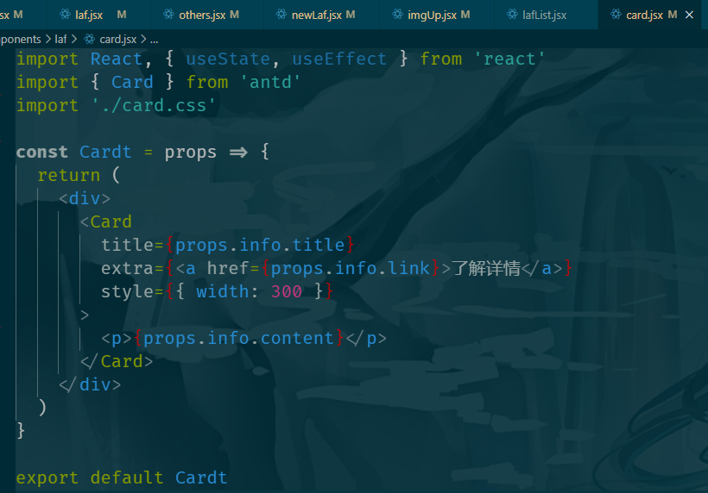
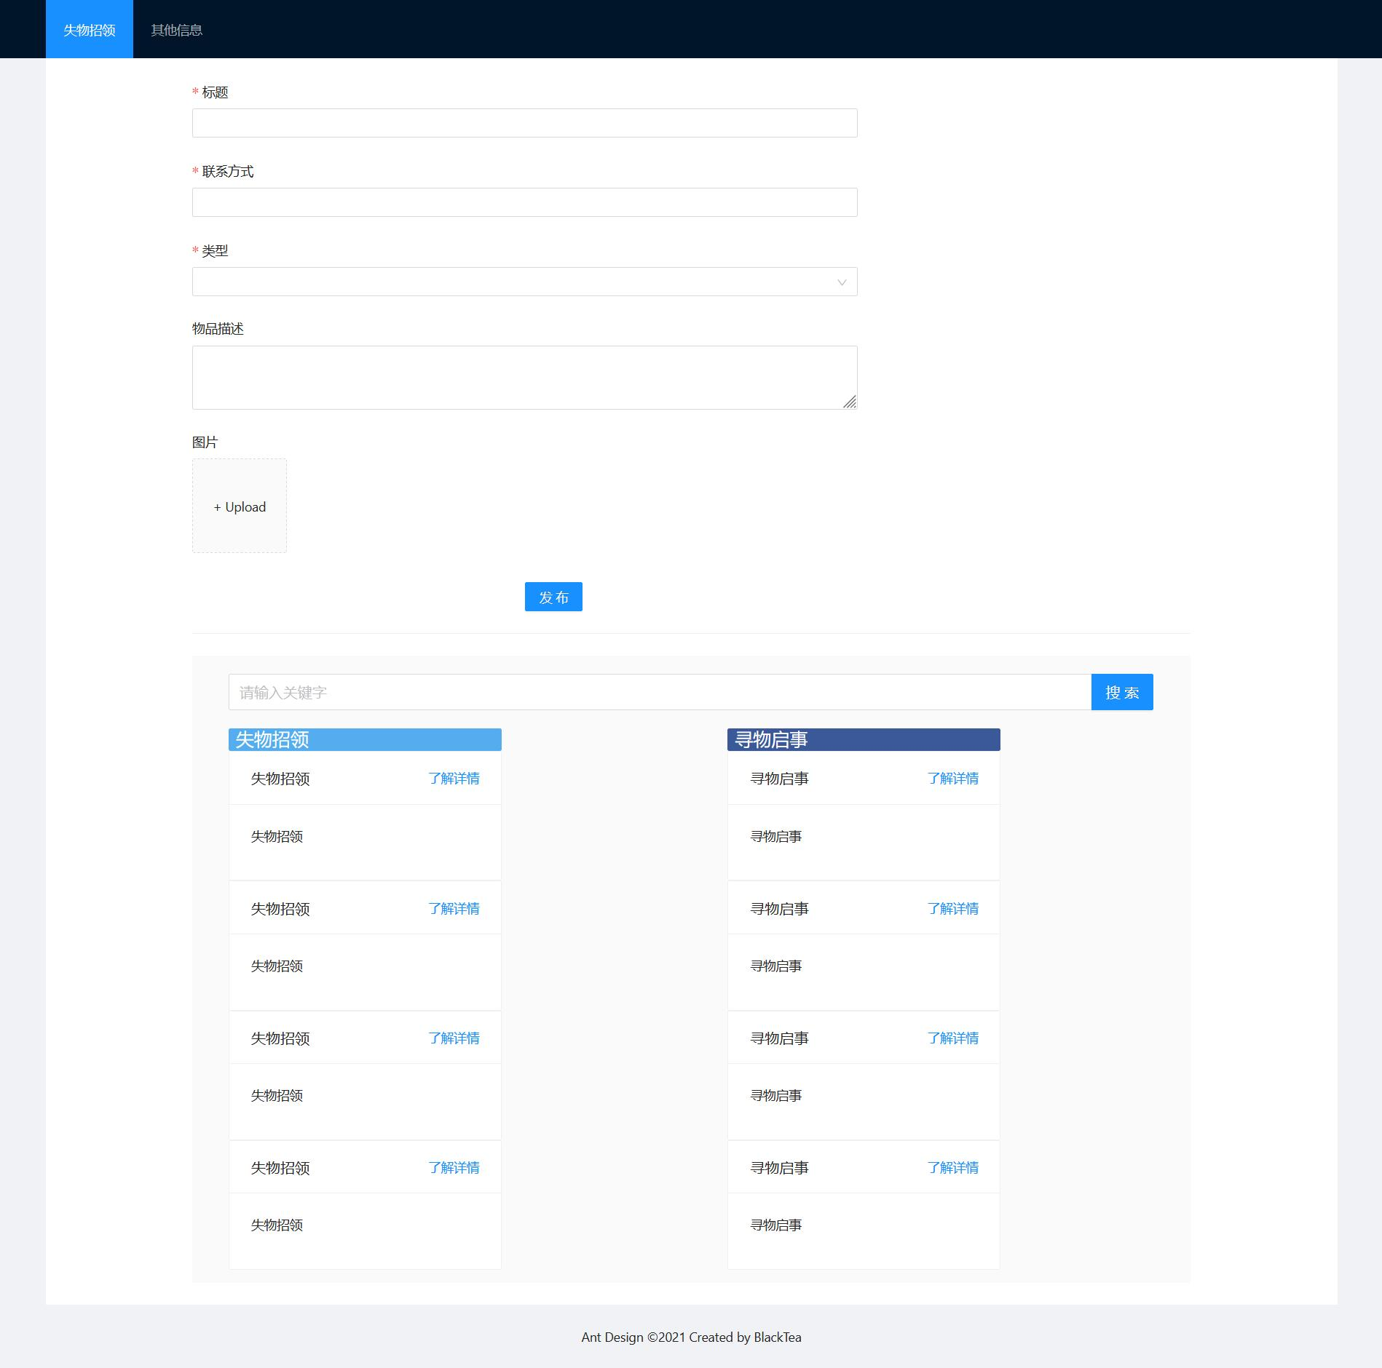
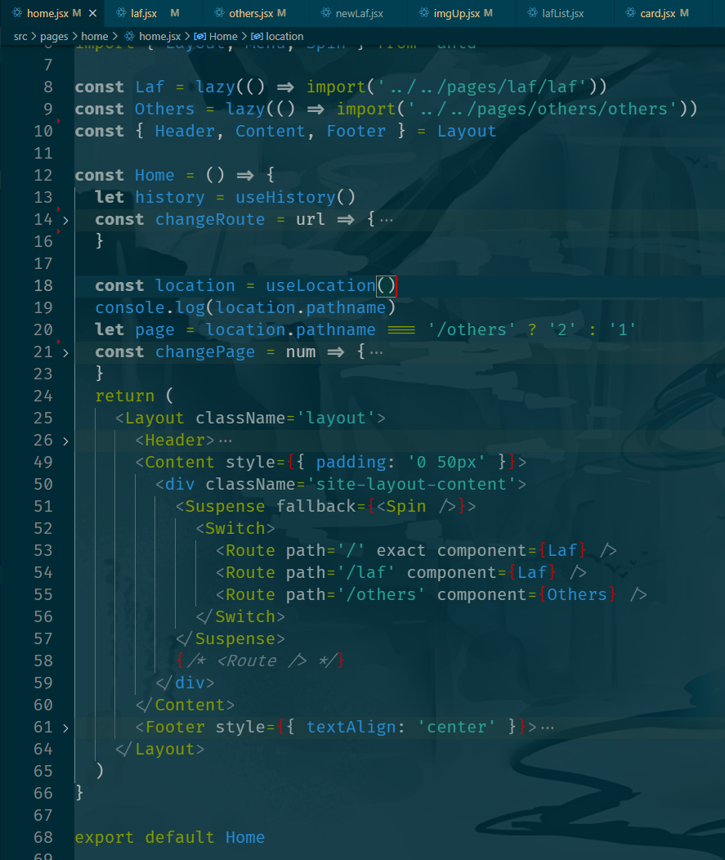
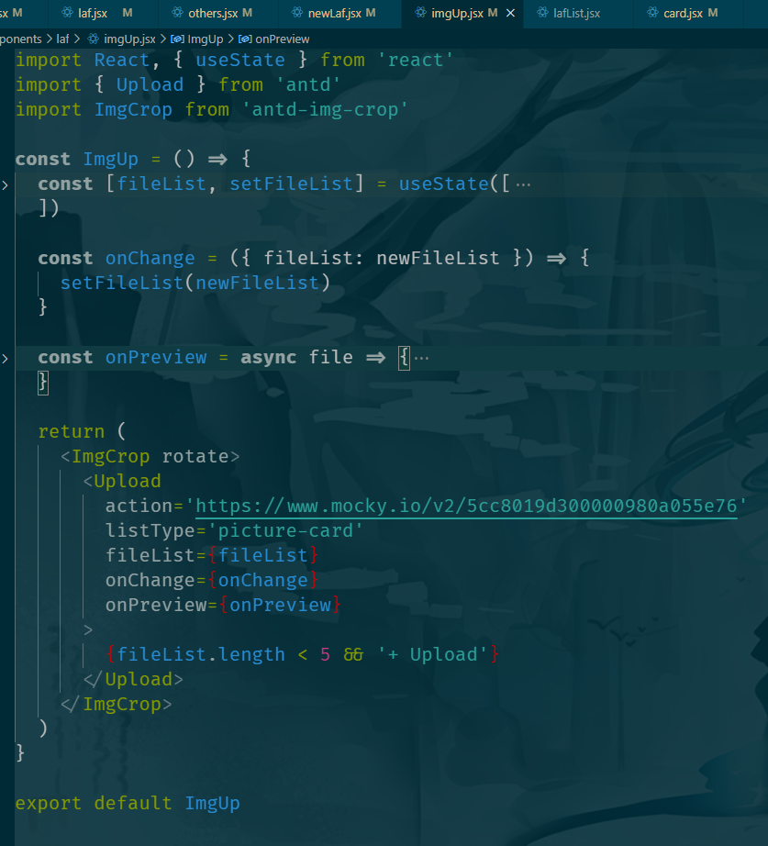
项目进展情况——完成成果

Slide 10
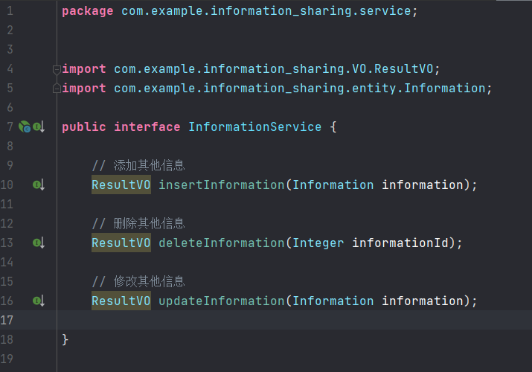
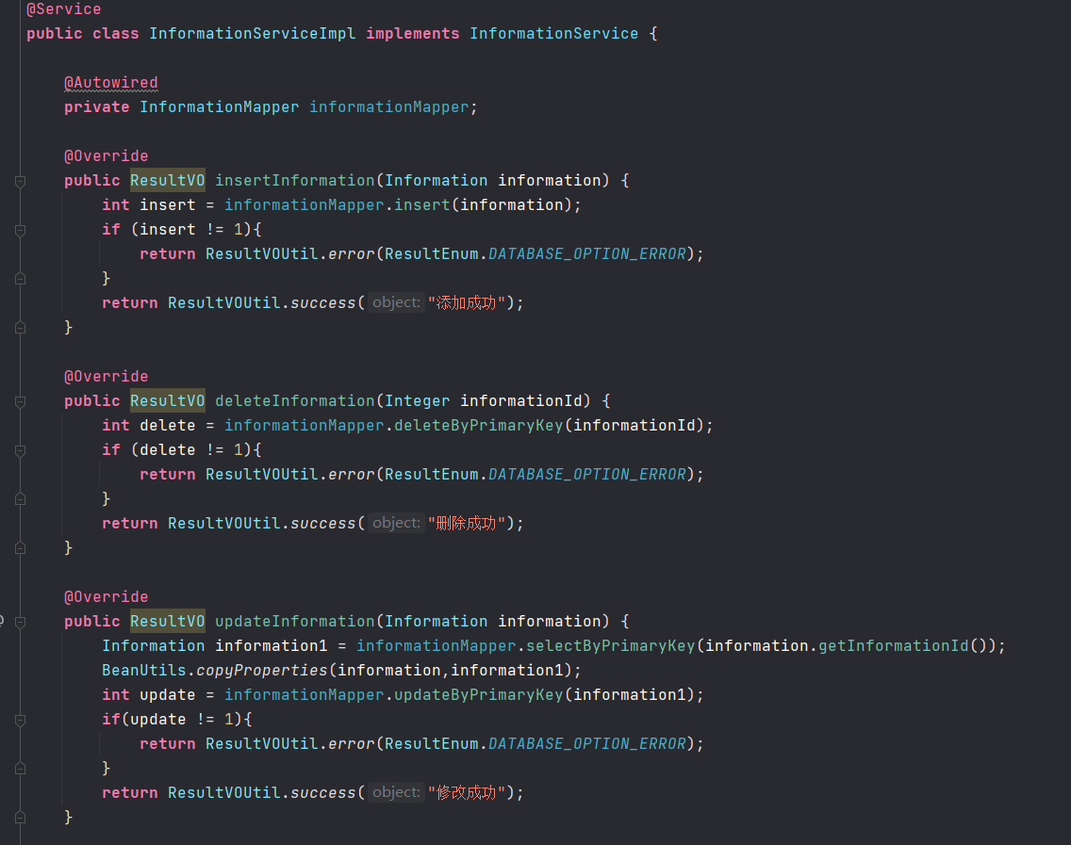
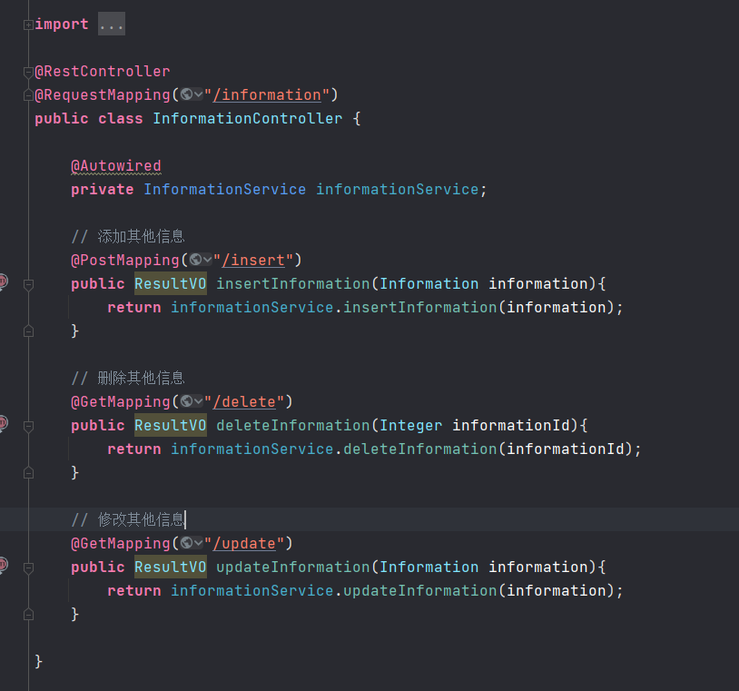
项目进展情况——完成成果

Slide 11
项目进展情况——后期项目计划
完成剩余功能
01
04
调查问卷
优化功能与功能结构
02
05
前后端对接
思路方法
优化页面设计
03
06
......

Slide 12
感
谢
聆
听
答辩人：程亮 教学老师：陈汶滨

